Slide 1

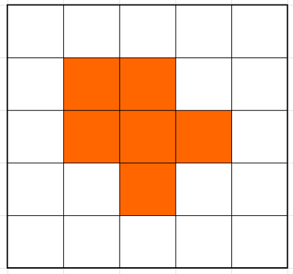

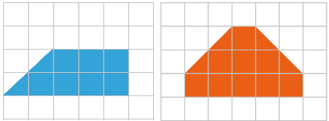



Prueba
Nombre y apellidos
Fecha
1. Halla el perímetro del cuadrado de la figura. (1 punto)
1,5 m
El perímetro del cuadrado es m.
2. ¿Cuánto mide la superficie de la figura naranja? (1 punto)
La superficie de la figura mide .
3. Selecciona el polígono que tiene mayor área. (1 punto)
1 m²
1 m²
4. Un cuadrado de lado 8 cm tiene la misma área que un rectángulo de largo 16 cm. ¿Cuánto mide el ancho del rectángulo? (1 punto)
64 m
16 m
4 m
5. Halla el área de un triángulo de base 5 cm y altura 7 cm. (1 punto)
17,5 cm²
35 cm²
22,5 cm²
Método Snappet. Prueba 11 5º. Página 1 de 2.

Slide 2

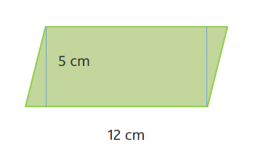
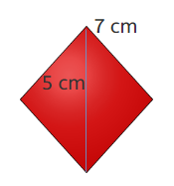
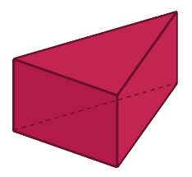


Prueba
Nombre y apellidos
Fecha
6. Calcula el área los siguientes cuadriláteros. (1 punto)
7,5 cm
2,5 cm
5 cm
7. Un triángulo de base 4 cm y altura 7 cm tiene la misma área que un romboide de 14 cm de largo. ¿Cuál es la altura del romboide? (1 punto)
La altura del romboide es cm.
8. Calcula el área de los cuadriláteros. (1 punto)
El área es cm²
El área es cm²
9. Completa los datos sobre el prisma de la figura. (1 punto)
Es un prisma .
Tiene caras , vértices y aristas.
10. Relaciona cada cuerpo redondo con una característica. (1 punto)
No tiene bases.
Tiene 2 bases.
Tiene una base.
Método Snappet. Prueba 11 5º. Página 2 de 2.

